Slide 1

AUTOPACKLINE
Software de rastreabilidade para linha de embalagem
Apresentação das telas, do desenvolvimento atual e do status da integração com a automação
Ádrio Falcão e Paulo Rezende | 18/09/2026
Notes:
Boa tarde. Vou apresentar o estágio atual do AUTOPACKLINE seguindo a mesma ordem das telas disponíveis no sistema.
Em cada slide veremos uma tela e sua função dentro do controle de rastreabilidade da linha de embalagem.

Slide 2
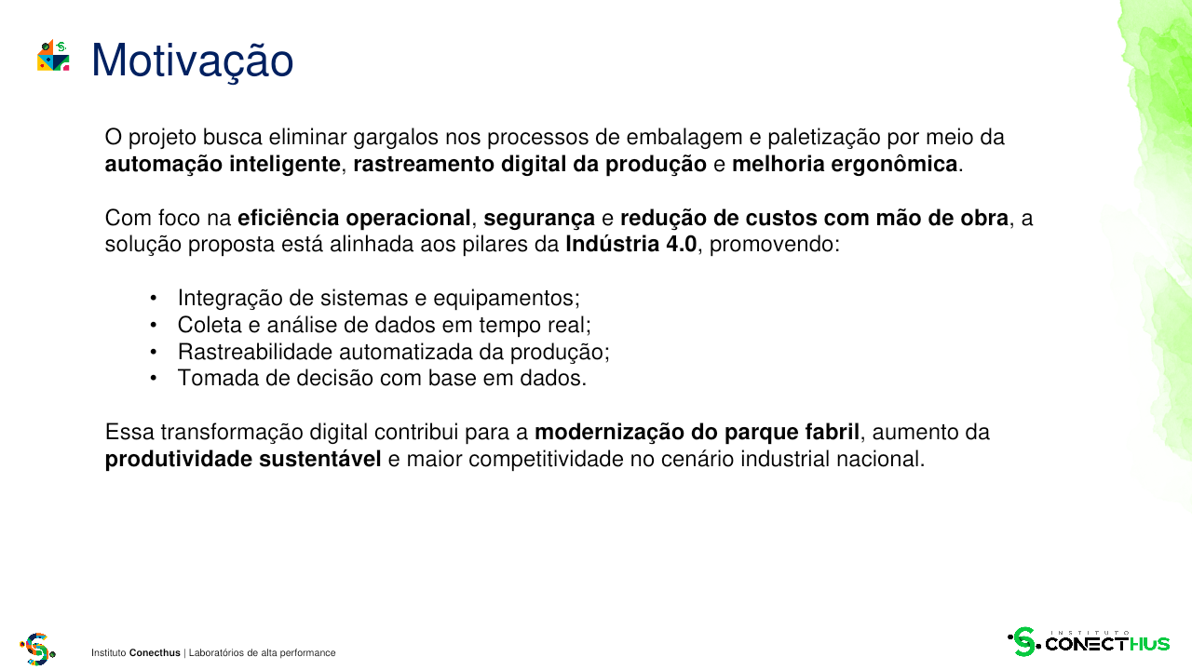
Validações concluídas
AUTOPACKLINE
127 testes automatizados aprovados
Build e banco
Frontend concluído; migration 0009 aplicada
Infraestrutura
Docker operacional; simulador externo validado; TCP 1502 confirmado
Segurança
CLP real sem comunicação/escrita; simulador sem escrita no primeiro teste
CLP-Simulator
6 testes automatizados aprovados e build concluído
Perfil simulado
D700–D879, Rev.04, heartbeat, handshake, reteste e SR-1000; Modbus TCP 1502
Notes:
O software já possui o fluxo funcional completo para testes offline.
Os dados exibidos são de desenvolvimento e podem ser substituídos pelos cadastros aprovados pelo cliente.
A conexão física continuará bloqueada até a liberação formal do comissionamento.

Slide 3
Avanços realizados nesta semana
1
Contrato e revisão
Contrato Modbus TCP Rev.02 incorporado; compatibilidade preparada para o Ladder Rev.04.
2
Mapa de registradores
D700–D779 e SR-1000 D800–D879; D750=1, D764=4, D765=2026 e D766=917.
3
Reteste e rede
Reteste em D705.4 e D749; IP, porta, Unit ID, offset e byte order configuráveis.
4
Diagnóstico seguro
Estado, heartbeat, diagnóstico e leitor preparados; comunicação física e escritas bloqueadas por padrão.
CLP-Simulator externo integrado para validar Modbus TCP sem atuar na máquina real.
Notes:
Solicitações que a Elgin precisa confirmar ou disponibilizar antes da integração corporativa, do reteste e do comissionamento.

Slide 4
Validação ponta a ponta em andamento
1
Caminho em validação
Paulo e Ádrio: CLP-Simulator → Modbus TCP → backend → Manutenção e Diagnóstico.
2
Leitura Modbus
Conexão TCP, Unit ID 1, D750–D779 e D800–D879.
3
Estado do protocolo
Rev.02, Ladder Rev.04, heartbeat, READY e capacidades em D777.
4
Dados do SR-1000
Resultado, serial, EAN, OP, modelo, conteúdo bruto, offset e byte order.
Resultado esperado: READ_REV02_SNAPSHOT_OK
Notes:
Os próximos passos começam pela validação das regras com o cliente.
A integração física depende do alinhamento com a automação e da disponibilidade da máquina.
Até essa liberação, o sistema permanece no modo simulado e seguro.

Slide 5
Próximos passos até domingo
1
Evidências e campos
Concluir o teste integrado e validar todos os campos simulados do SR-1000.
2
Resiliência
Testar desconexão, timeout, reconexão, reinício, duplicidade e NO READ.
3
Diagnóstico e documentação
Revisar logs; documentar a integração; alinhar o limite de 64 bytes em D847–D878.
4
Primeiro teste real
Preparar somente leitura; confirmar offset, AB12, porta do switch e identidade do Ladder; depois liberar handshake e escrita.
Meta: concluir a validação simulada e preparar o comissionamento com segurança.

Slide 6
Pendências da máquina e da Automação
1
Ladder e integração
Rev.04 compilada e validada no ISPSoft; EtherNet/IP entre SR-1000 e CLP.
2
Máquina e rede
Validar o leitor físico; confirmar a rede e o IP reservado para o PC.
3
Regras de dados
Decidir conteúdo bruto acima de 64 bytes; aprovar perfis, motivos e limites de reteste.
4
Autorização
Qualidade, Produção e Automação devem liberar escrita controlada e ciclo real.
Itens dependentes da disponibilidade da máquina e das definições da Automação.

Slide 7
Situação geral
1
Base preparada
Software e ambiente de simulação estão preparados e testados.
2
Fase atual
Conclusão da validação ponta a ponta no ambiente simulado.
3
Próxima transição
Comissionamento com o CLP real, inicialmente apenas para leitura e diagnóstico.
4
Proteção da máquina
Sem comandar saídas até a liberação controlada dos próximos testes.
Simulação pronta; o comissionamento real é o próximo marco.

